Slide 1
점진적인 개선
곰탱이
wkdnffla3@gmail.com

Slide 2
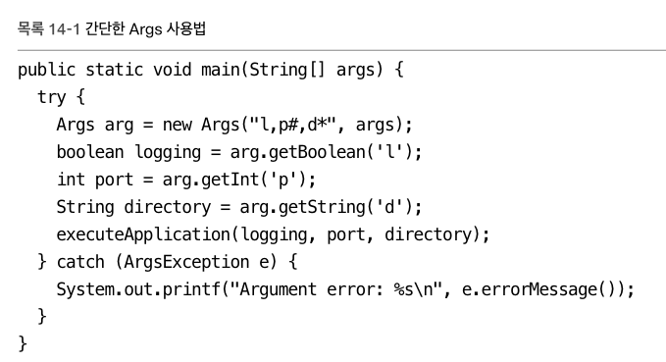
구문 분석기

